Slide 1
운영체제 실습
- Ⅰ장. 리눅스 개요 및 설치 -
데이터분석학과

Slide 2
리눅스의 기초
Ⅰ장. 리눅스 기초 및 설치
리눅스의 시작
핀란드 헬싱키대학교의 학생이었던 리누스 베네딕트 토르발스(Linus Benedict Torvals)가 처음 개발
미닉스(MINIX)라는 교육용 운영체제를 참조하여 개발
리눅스 개발 소식을 comp.os.minix 뉴스 그룹에 포스팅: 1991년 8월 26일 → 리눅스 탄생일

Slide 3
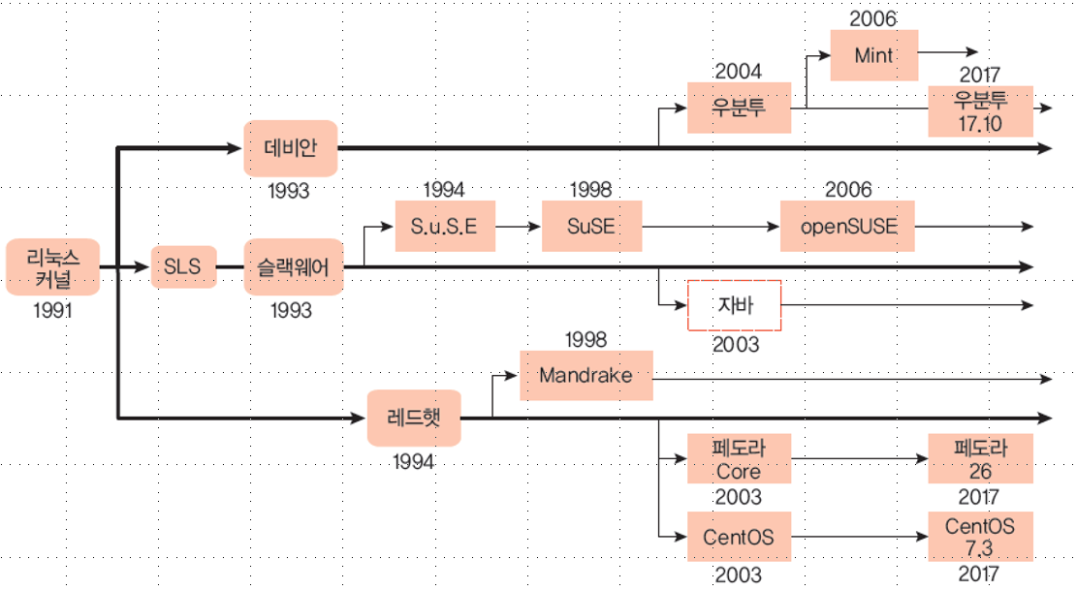
리눅스의 기초
Ⅰ장. 리눅스 기초 및 설치
주요 리눅스 배포판

Slide 4
리눅스의 기초
Ⅰ장. 리눅스 기초 및 설치
리눅스의 특징
리눅스는 공개 소프트웨어이며 무료로 사용할 수 있음
유닉스와의 완벽한 호환성을 유지함
서버용 운영체제로 많이 사용됨

Slide 5
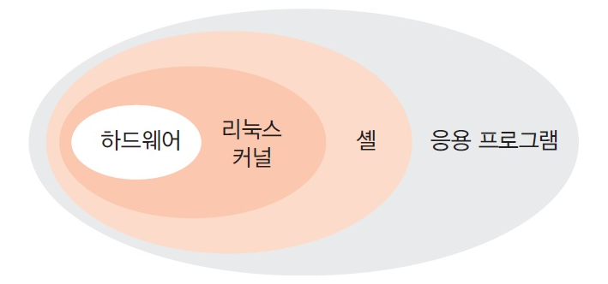
리눅스의 기초
Ⅰ장. 리눅스 기초 및 설치
리눅스의 구조
커널 : 리눅스의 핵심
프로세스/메모리/파일 시스템/장치 관리
컴퓨터의 모든 자원 초기화 및 제어 기능
셸 : 사용자 인터페이스
명령 해석
프로그래밍 기능
리눅스 기본 셸: 배시 셸(리눅스 셸)
응용 프로그램
각종 프로그래밍 개발 도구
문서 편집 도구
네트워크 관련 도구 등

Slide 6
리눅스의 기초
Ⅰ장. 리눅스 기초 및 설치
가상머신
PC에 설치되어 있는 운영체제(호스트 OS)에 가상의 머신(시스템)을 생성한 후 여기에 다른 운영체제(게스트 OS)를 설치할 수 있도록 해주는 응용 프로그램
VMWare 제품군 : 가장 널리 사용 중
VMware Workstation : 유료 제품으로 30일간 평가판을 무료로 사용할 수 있음
VMware Player : 무료 제품으로 시리얼 번호도 필요 없이 바로 설치하여 사용할 수 있음. 상용 제품인 VMware Workstation의 기능을 대부분 제공함

Slide 7
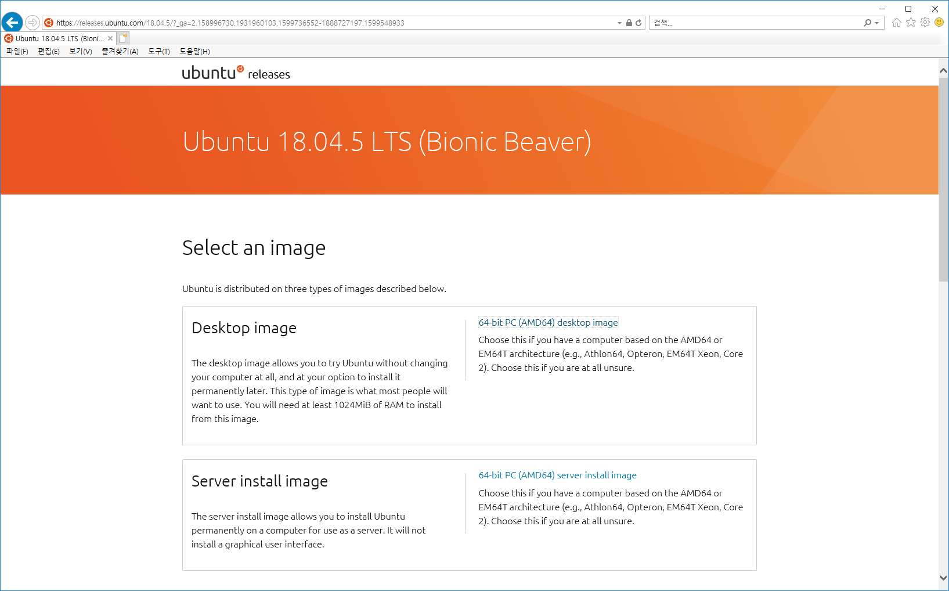
우분투 리눅스 설치
Ⅰ장. 리눅스 기초 및 설치
ubuntu 리눅스 다운로드
설치는 ubuntu 18.04 버전을 기준으로 함
IE에서 Ubuntu 18.04.5 release https://releases.ubuntu.com/18.04.5/?_ga=2.158996730.1931960103.1599736552-1888727197.1599548933 접속
d:\ubuntu 폴더에 64-bit PC(AMD64) desktop image 다운로드

Slide 8
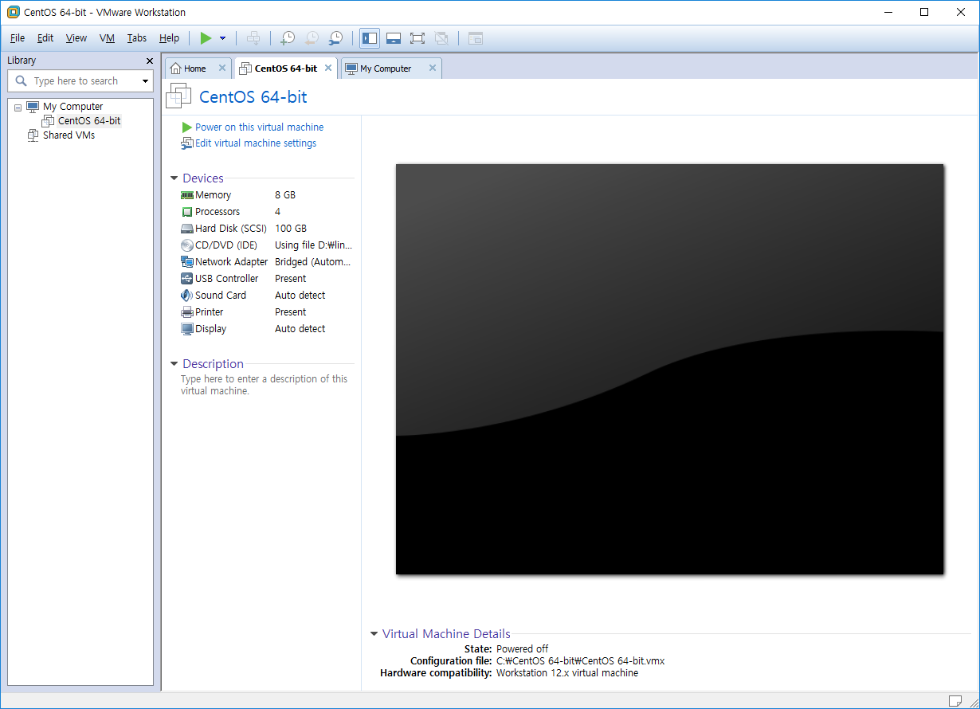
우분투 리눅스 설치
Ⅰ장. 리눅스 기초 및 설치
가상머신 생성
File 메뉴 클릭 후 New Virtual Machine 선택

Slide 9
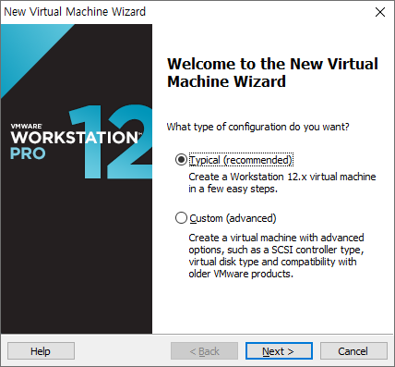
우분투 리눅스 설치
Ⅰ장. 리눅스 기초 및 설치
‘Typical(recommended)’ 선택 후 Next 버튼 클릭

Slide 10
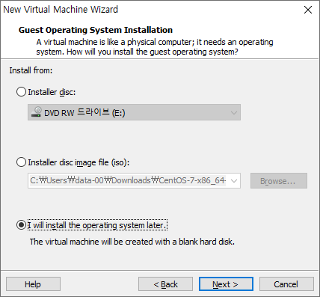
우분투 리눅스 설치
Ⅰ장. 리눅스 기초 및 설치
‘I will install ~ ‘ 선택 후 Next 버튼 클릭

Slide 11
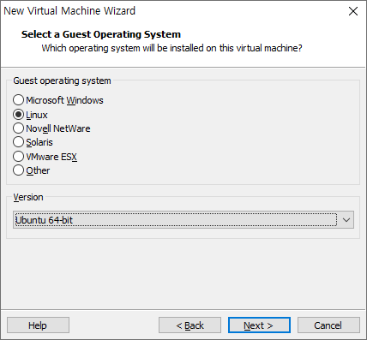
우분투 리눅스 설치
Ⅰ장. 리눅스 기초 및 설치
Guest operating system ‘Linux‘, Version Ubuntu 64-bit 선택 후 Next 버튼 클릭

Slide 12
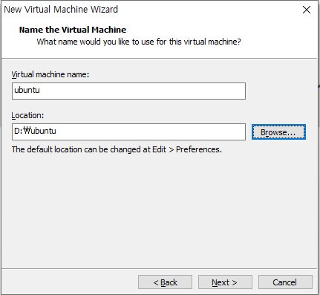
우분투 리눅스 설치
Ⅰ장. 리눅스 기초 및 설치
Virtual machine name에 ubuntu 입력, Browse 클릭하여 d:\ubuntu 폴더 선택 후 Next 버튼 클릭

Slide 13
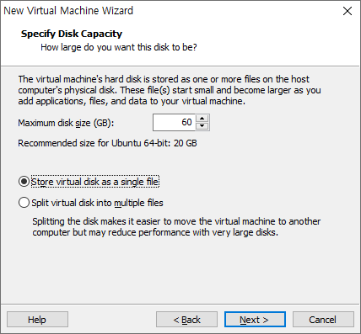
우분투 리눅스 설치
Ⅰ장. 리눅스 기초 및 설치
Maximum disk size에 60 입력, Store virtual disk as a single file 선택 후 Next 버튼 클릭

Slide 14
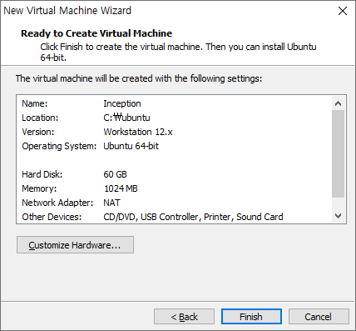
우분투 리눅스 설치
Ⅰ장. 리눅스 기초 및 설치
Finish 버튼 클릭

Slide 15
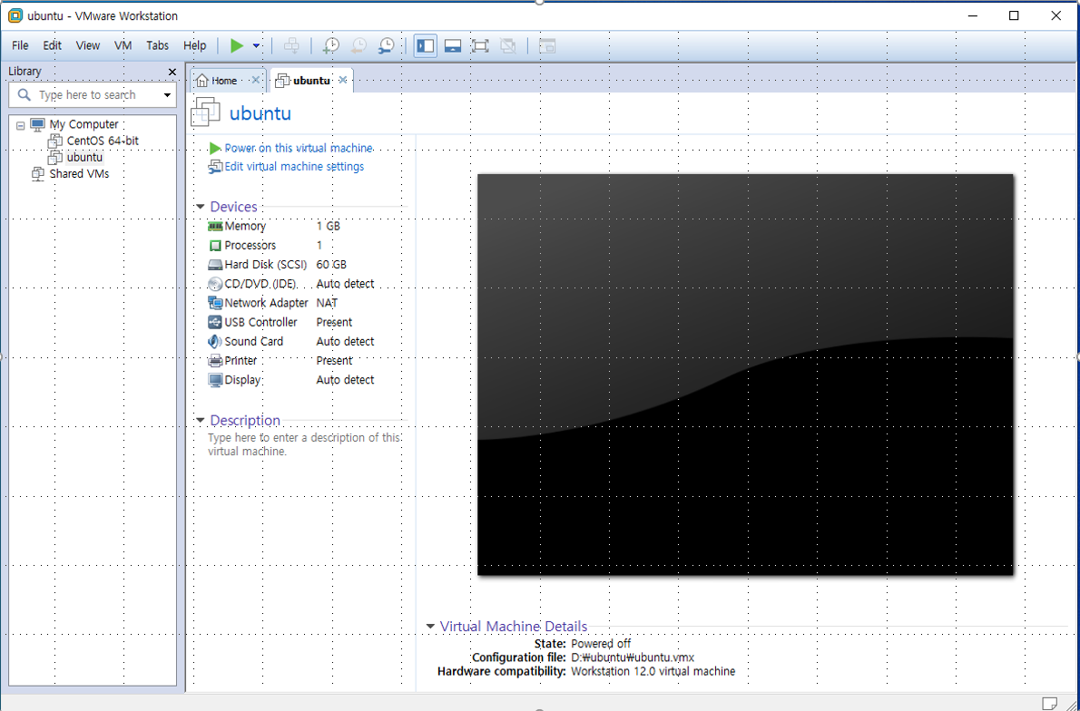
우분투 리눅스 설치
Ⅰ장. 리눅스 기초 및 설치
Edit virtual machine settings 클릭

Slide 16
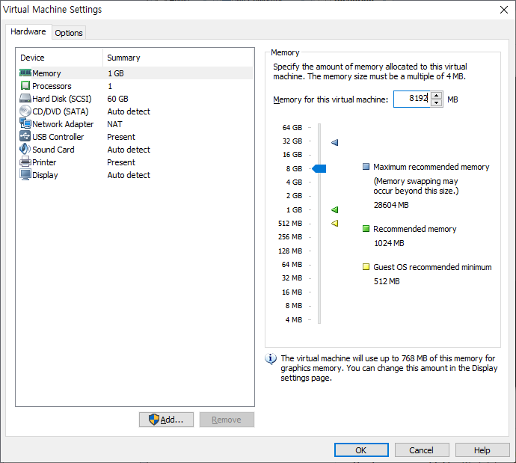
우분투 리눅스 설치
Ⅰ장. 리눅스 기초 및 설치
Memory 선택
Memory for this virtual machin : 8192

Slide 17
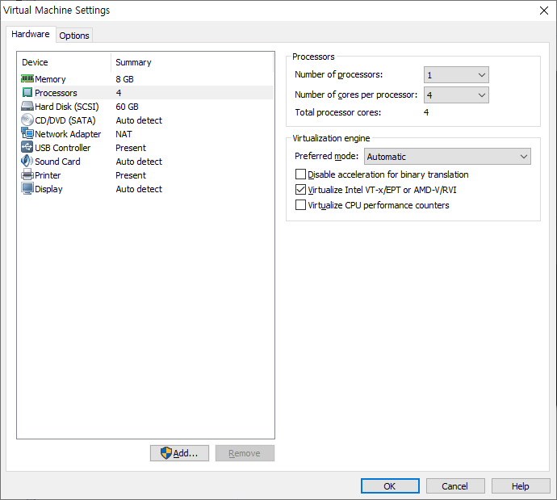
우분투 리눅스 설치
Ⅰ장. 리눅스 기초 및 설치
Processor 선택
Number of processor : 1
Number of cores per processor : 4
Virtualize Intel VT-x/EPT or AMD-V/RVI 체크

Slide 18
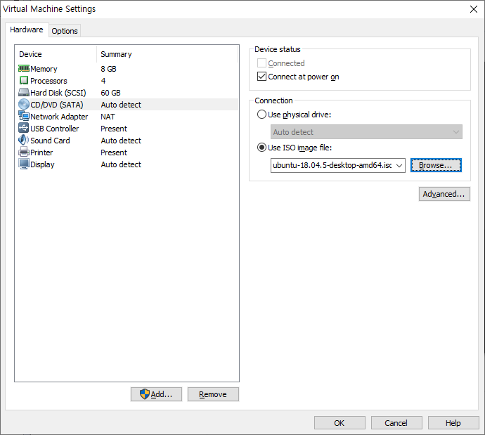
우분투 리눅스 설치
Ⅰ장. 리눅스 기초 및 설치
CD/DVD (SATA) 선택
Connect at power on 체크
Browse 버튼 클릭 후 d:\ubutu 폴더의 Ubuntu 18.04.5 파일 선택
OK 버튼 클릭

Slide 19
우분투 리눅스 설치
Ⅰ장. 리눅스 기초 및 설치
우분투 설치
Power on this virtual machine 클릭

Slide 20
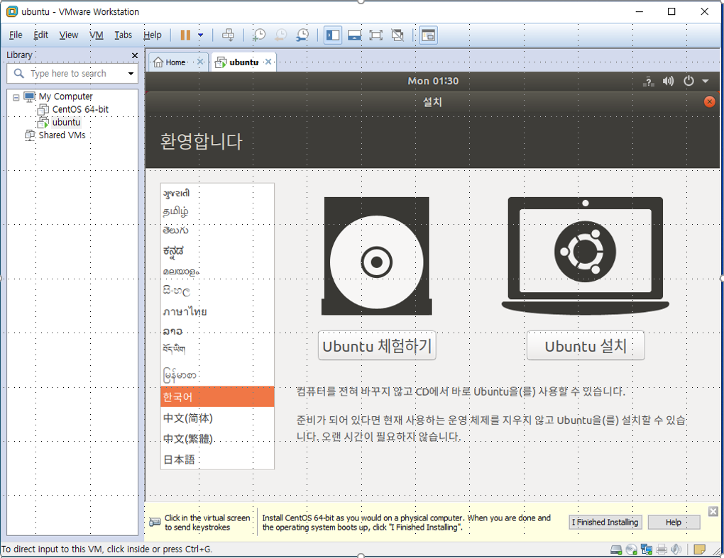
우분투 리눅스 설치
Ⅰ장. 리눅스 기초 및 설치
한국어 선택 후 Ubuntu 설치 버튼 클릭

Slide 21
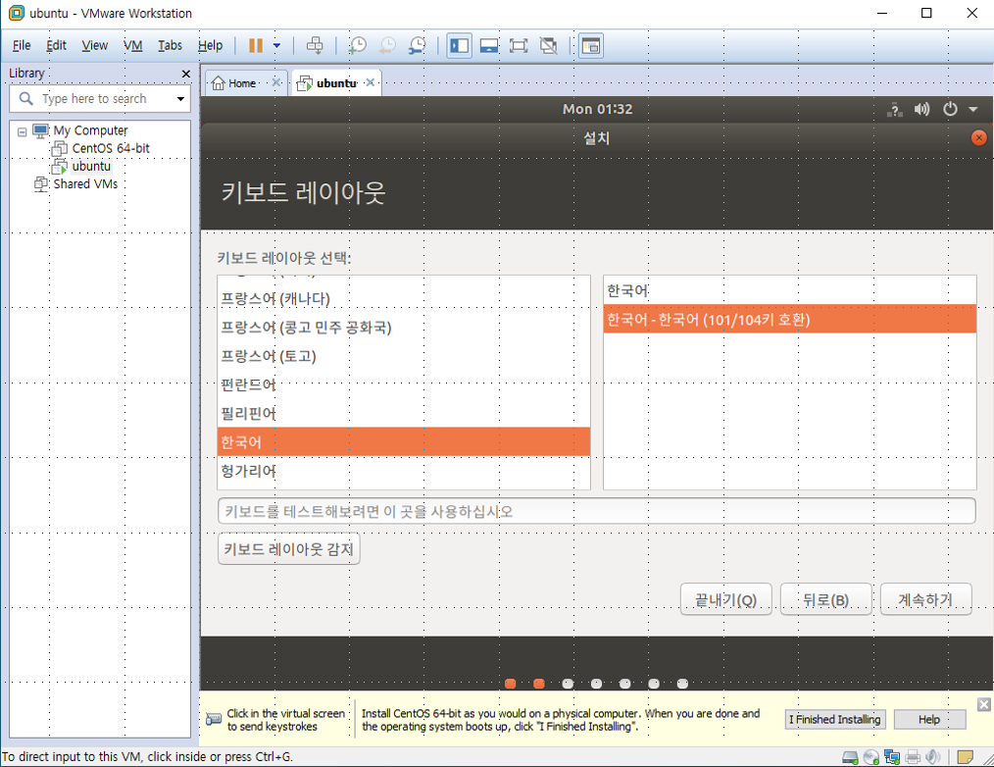
우분투 리눅스 설치
Ⅰ장. 리눅스 기초 및 설치
한국어 – 한국어(101/104키 호환) 선택 후 계속하기 버튼 클릭

Slide 22
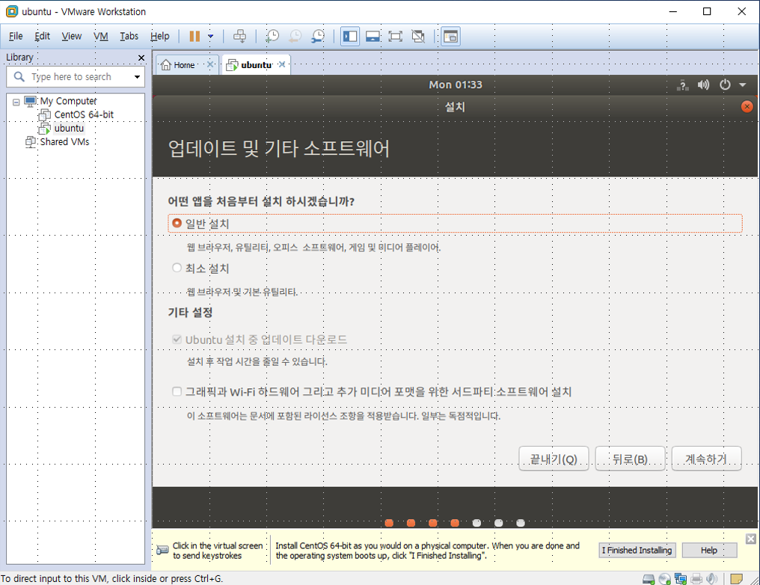
우분투 리눅스 설치
Ⅰ장. 리눅스 기초 및 설치
일반 설치와 Ubuntu 설치 중 업데이트 다운로드 체크 후 계속하기 버튼 클릭

Slide 23
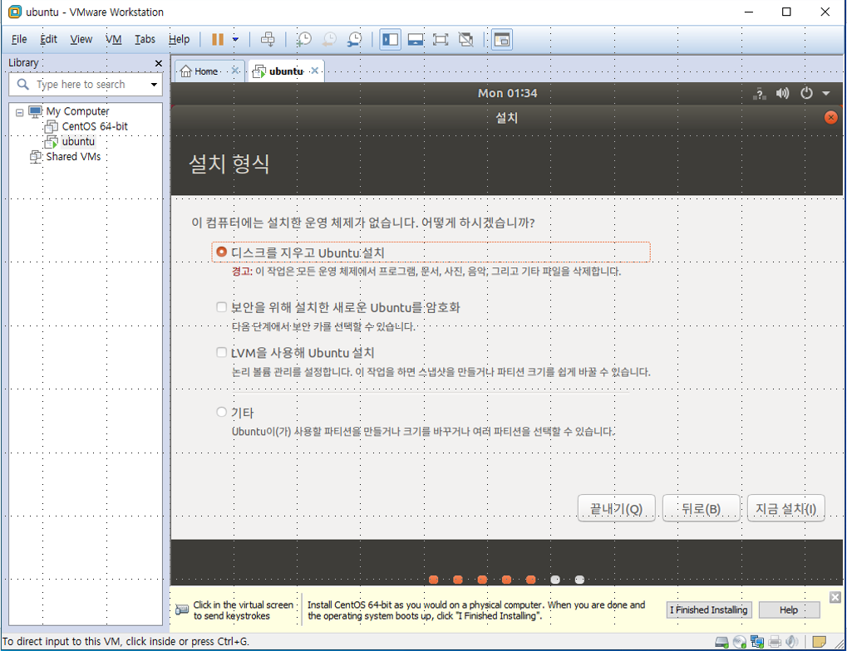
우분투 리눅스 설치
Ⅰ장. 리눅스 기초 및 설치
디스크를 지우고 Ubuntu 설치 체크 후 지금 설치 버튼 클릭

Slide 24
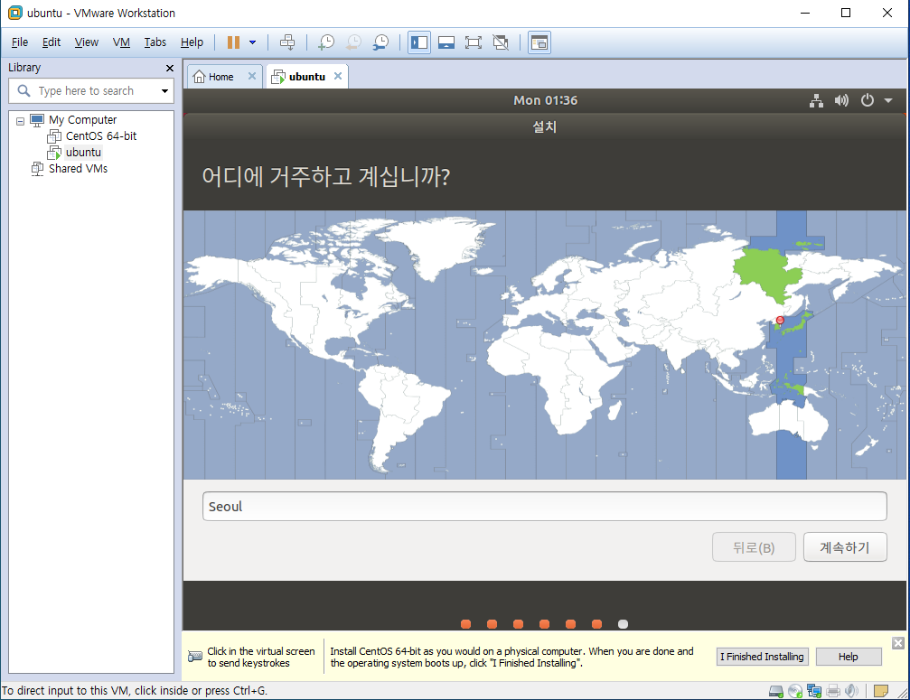
우분투 리눅스 설치
Ⅰ장. 리눅스 기초 및 설치
Seoul 선택 후 계속하기 버튼 클릭

Slide 25
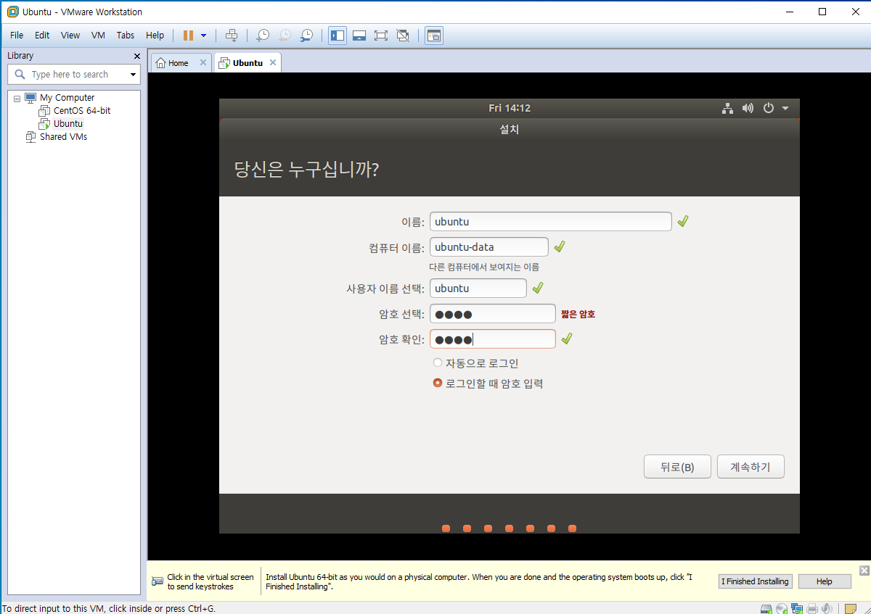
우분투 리눅스 설치
Ⅰ장. 리눅스 기초 및 설치
Continue 버튼 클릭
이름 : ubuntu, 컴퓨터 이름 : ubuntu-data
사용자 이름 선택 : ubuntu
암호 선택 : 1234, 암호 확인 : 1234

Slide 26
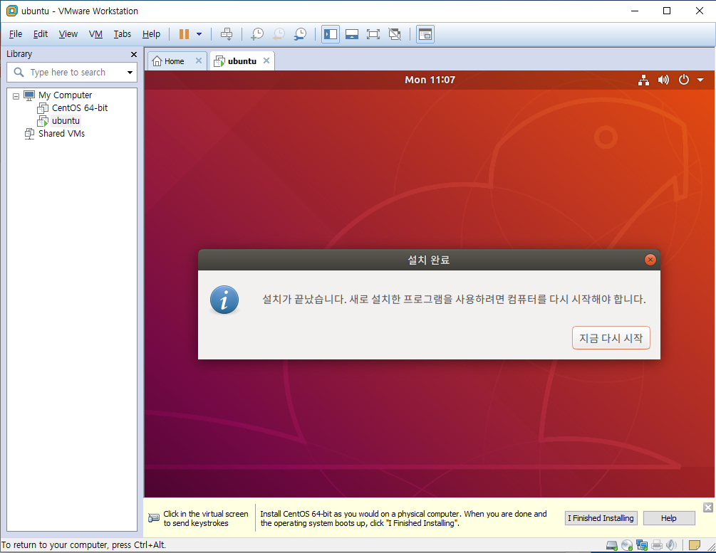
우분투 리눅스 설치
Ⅰ장. 리눅스 기초 및 설치
지금 다시 시작 버튼 클릭

Slide 27
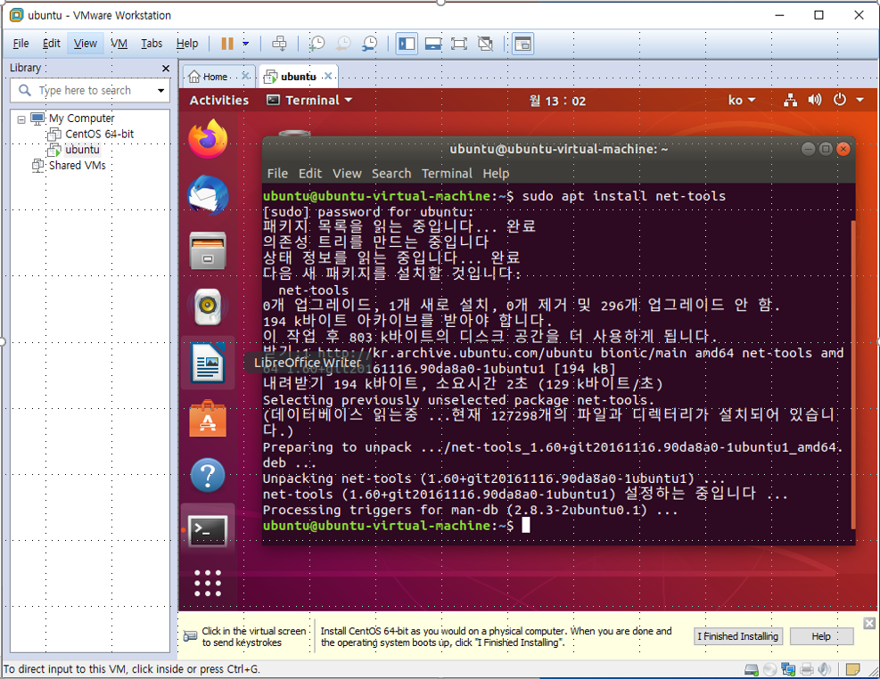
우분투 리눅스 설치
Ⅰ장. 리눅스 기초 및 설치
ubuntu에서 복사 및 붙여 넣기 설정
net-tools 설치
$ sudo apt install net-tools

Slide 28
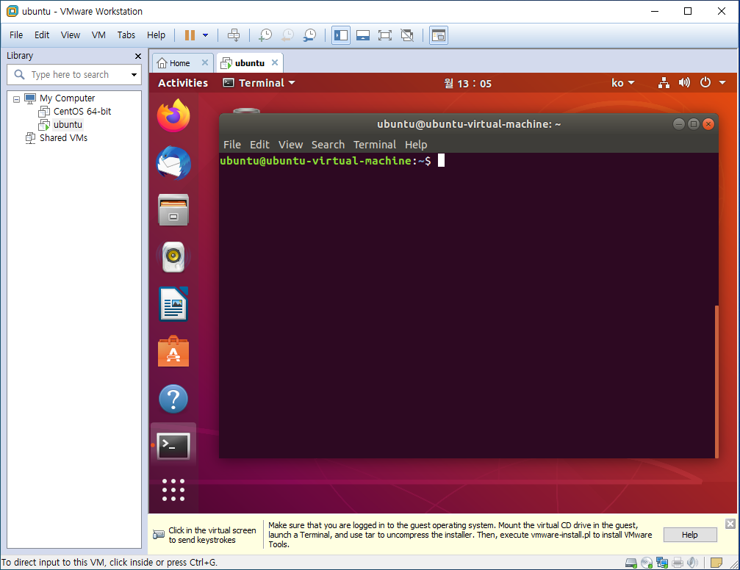
우분투 리눅스 설치
Ⅰ장. 리눅스 기초 및 설치
Vmware 메뉴 VM – Install Vmware Tools Installation 클릭

Slide 29
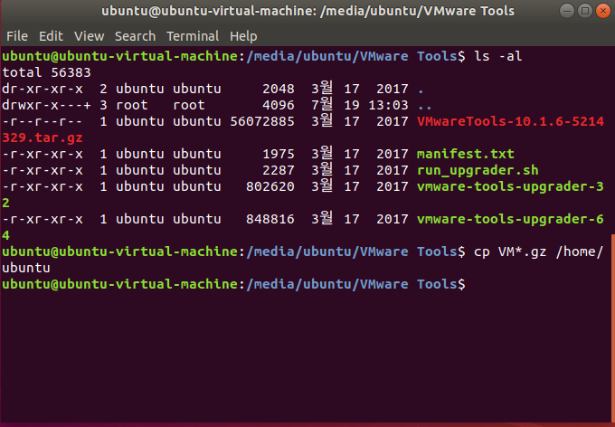
우분투 리눅스 설치
Ⅰ장. 리눅스 기초 및 설치
/media/ubuntu/’VMware Tools’ 디렉토리 아래의 VMwareTools-10.1.6-5214329.tar.gz 압축파일을 /home/ubuntu 디렉터리 아래로 복사
$ cd /media/ubuntu
$ cd VM*
$ cp VM*.gz /home/ubuntu/

Slide 30
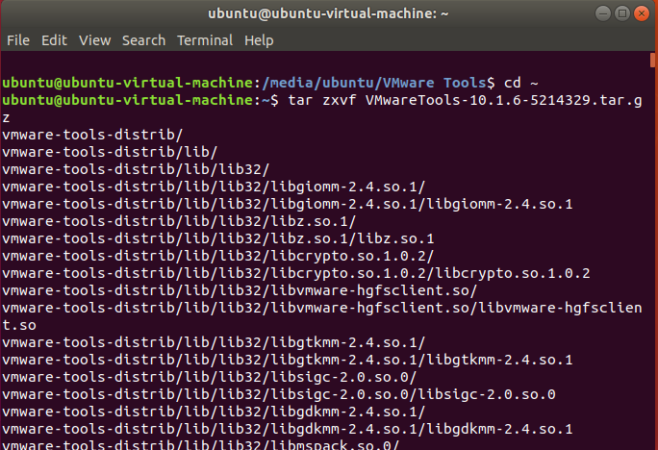
우분투 리눅스 설치
Ⅰ장. 리눅스 기초 및 설치
VMware tar.gz 압축파일을 품
$ cd ~
$ tar zxvf VMwareTools-10.1.6-5214329.tar.gz

Slide 31
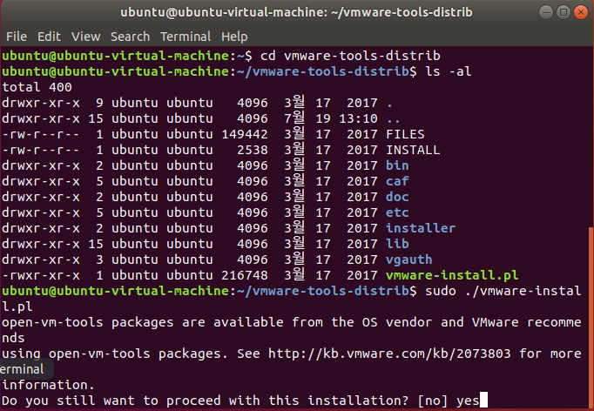
우분투 리눅스 설치
Ⅰ장. 리눅스 기초 및 설치
root 권한으로 실행을 함
$ cd vmware-tools-distrib
$ sudo ./vmware-install.pl

Slide 32
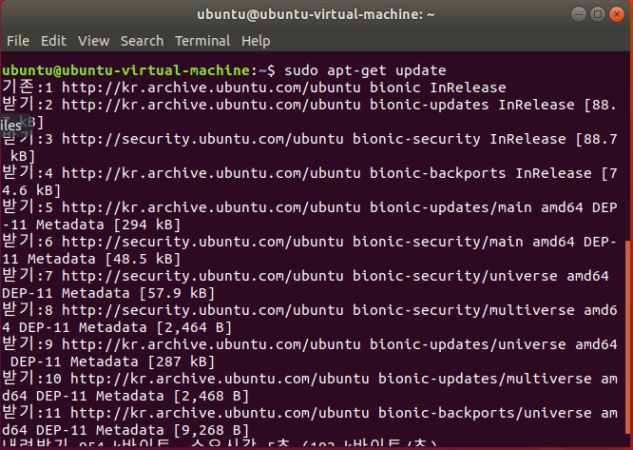
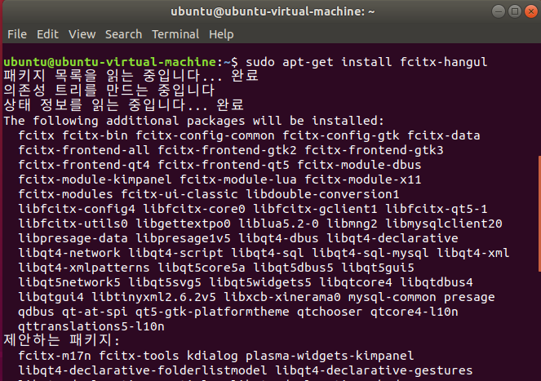
우분투 리눅스 설치
Ⅰ장. 리눅스 기초 및 설치
ubuntu에서 한글 설정
$ sudo apt-get update
$ sudo apt-get install fcitx-hangul

Slide 33
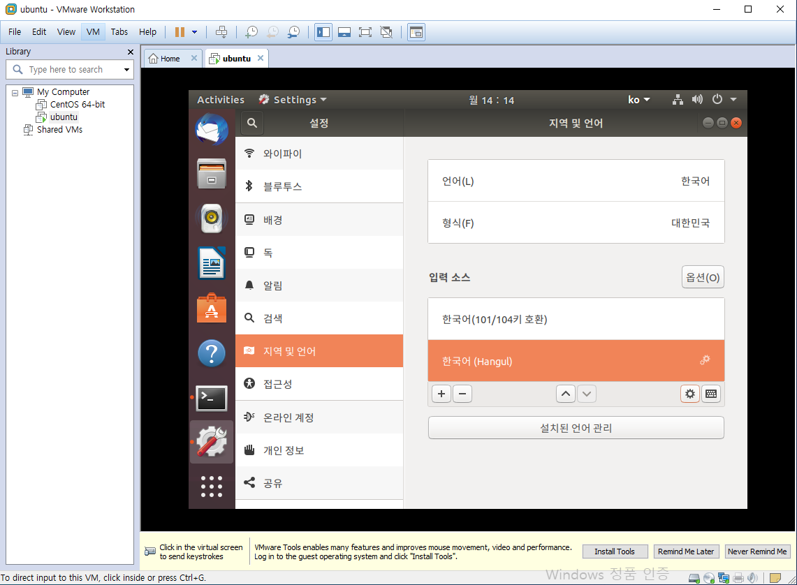
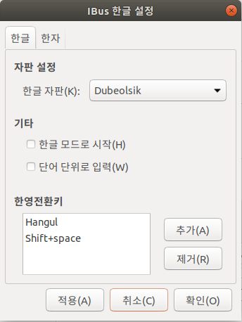
우분투 리눅스 설치
Ⅰ장. 리눅스 기초 및 설치
설정 아이콘 클릭 후 지역 및 언어 메뉴 – 한국어 선택 후 설정 아이콘 클릭하여 한영 전환 키를 확인함

Slide 34
우분투 리눅스 설치
Ⅰ장. 리눅스 기초 및 설치
SSH Server 설치
Telnet은 서버와 클라이언트 사이에 오가는 데이터를 암호화하지 않는다는 심각한 보안 결함이 있음
그래서 실제 서비스를 하는 서버에 접속할 때는 SSH를 사용해야 함
우분투 리눅스엔 SSH 클라이언트는 기본으로 설치되어 있지만, SSH 서버는 설치해야 함
클라이언트가 설치된 컴퓨터로 서버가 설치된 컴퓨터에 원격 접속하는 것임

Slide 35
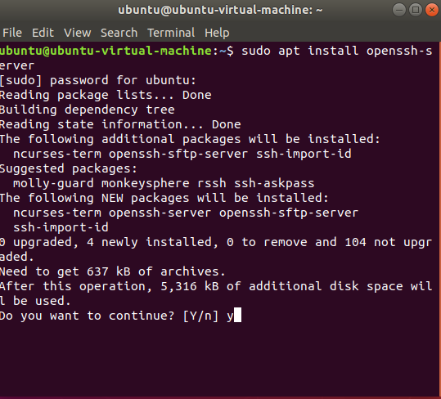
우분투 리눅스 설치
Ⅰ장. 리눅스 기초 및 설치
$ sudo apt install openssh-server

Slide 36
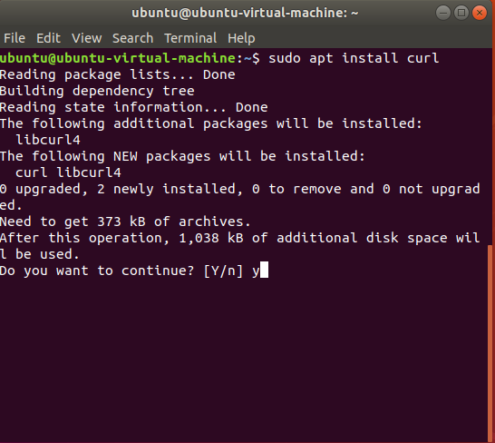
우분투 리눅스 설치
Ⅰ장. 리눅스 기초 및 설치
Curl 설치
Command line 용 Data transfer tool
HTTP / HTTPS / FTP / LDAP / SCP / TELNET / SMTP / POP3 등 주요 프로토콜을 지원함
$ sudo apt install curl

Slide 37
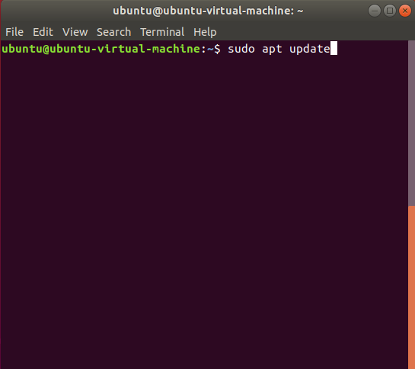
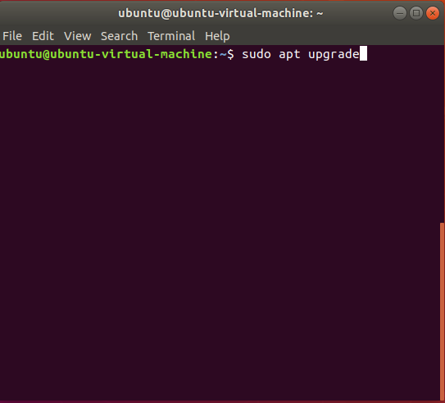
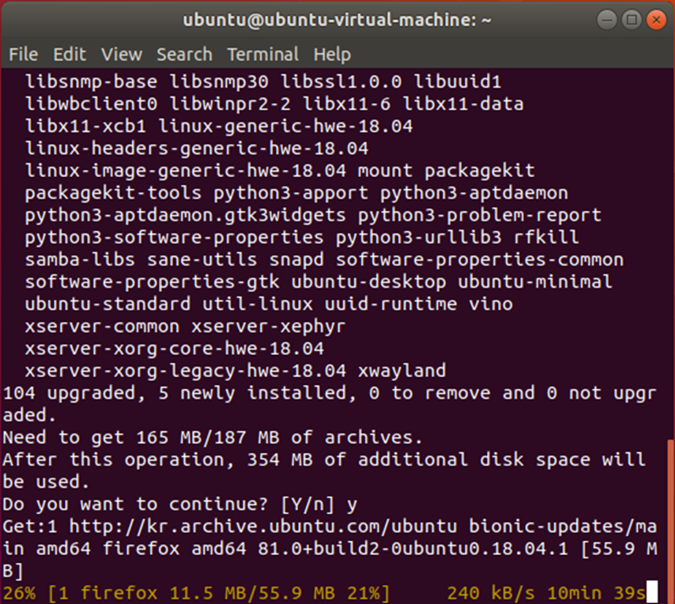
우분투 리눅스 설치
Ⅰ장. 리눅스 기초 및 설치
기존 패키지 업데이트
$ sudo apt update
$ sudo apt upgrade

Slide 38
리눅스 명령 사용
Ⅰ장. 리눅스 기초 및 설치
터미널을 열어 쉘 프롬프트를 획득
쉘 : 리눅스와 대화하기 위한 커맨드 인터프리터
명령어는 대소문자를 구분함
명령어와 옵션, 인자들의 구분은 스페이스로 함
옵션 앞에는 –(하이픈)을 넣어 표현
두 개 이상의 옵션을 사용할 수 있고 이때 옵션은 붙여서 씀
인자가 여러 개인 경우 스페이스로 분리함
Enter키를 누르면 입력된 명령어가 쉘에게 전달되어 실행됨
예) a.txt를 b.txt로 copy하는 명령어
명령어와 옵션, 인자 등의 구분은
스페이스로 함
cp –i a.txt b.txt
인자가 여러 개인 경우 스페이스로 분리함
명령어
옵션
인자
인자
옵션 앞에는 –(하이폰)을 넣어 표현. 두 개 이상의 옵션을
사용할 수도 있으며 이때 옵션은 붙여서 씀

Slide 39
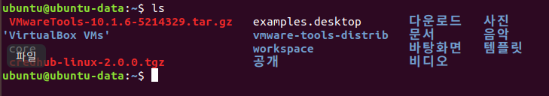
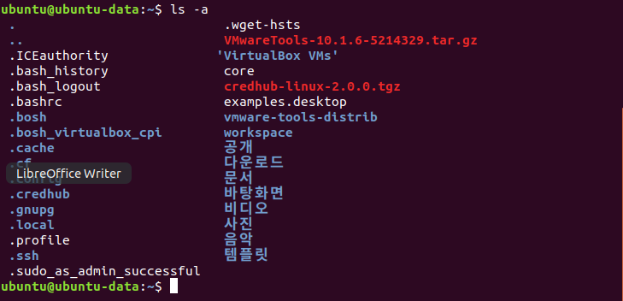
리눅스 명령 사용
Ⅰ장. 리눅스 기초 및 설치
명령 사용법
명령만 사용한 경우
명령과 옵션을 사용한 경우

Slide 40
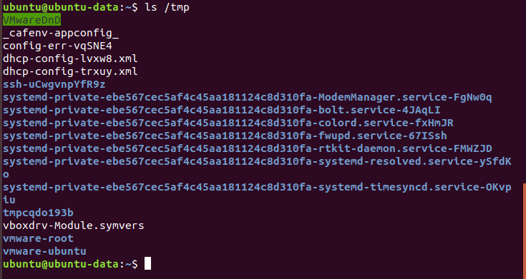
리눅스 명령 사용
Ⅰ장. 리눅스 기초 및 설치
명령과 인자를 사용한 경우

Slide 41
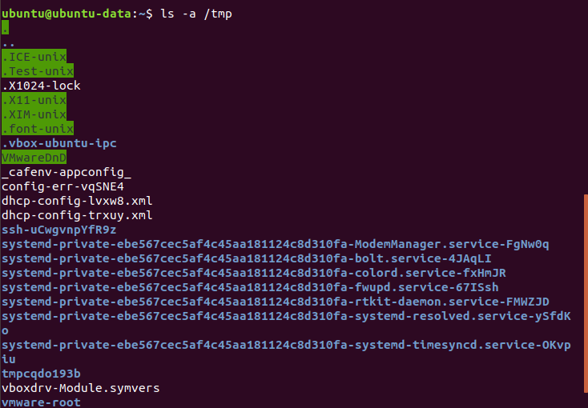
리눅스 명령 사용
Ⅰ장. 리눅스 기초 및 설치
명령과 옵션과 인자를 사용한 경우

Slide 42
리눅스 명령 사용
Ⅰ장. 리눅스 기초 및 설치
기본 명령어
date
현재 날짜와 시간을 출력

Slide 43
리눅스 명령 사용
Ⅰ장. 리눅스 기초 및 설치
clear
현재 보이는 화면을 지우고 커서를 화면 좌측 상단으로 이동

Slide 44
리눅스 명령 사용
Ⅰ장. 리눅스 기초 및 설치
man
리눅스가 제공하는 각종 명령의 사용법 보여줌
man 다음에 자세히 알고 싶은 명령 지정

Slide 45
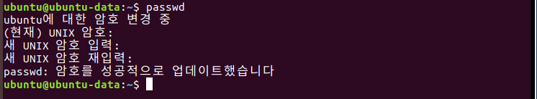
리눅스 명령 사용
Ⅰ장. 리눅스 기초 및 설치
passwd
사용자 계정의 비밀번호 변경

Slide 46
리눅스 명령 사용
Ⅰ장. 리눅스 기초 및 설치
터미널 종료하기
exit 명령을 사용하여 접속 해제

